Slide 1
MIELOMUL MULTIPLU

Slide 2
Definitie
Limfoproliferare B caracterizata de o proliferarea anormala a plasmocitelor care sintetizeaza imunoglobuline monoclonale
Neoplazie a plasmocitului transformat malign
Mielom multiplu
  Infiltratea MO cu plasmocite mielomatoase
  Prezenta unui component ,monoclonal seric sau urinar (IgG, IgA, IgD, sau IgE) sau proteinei Bence-Jones (lanturi usoare monoclonale κ sau λ)

Slide 3



ALL
CLL
Lymphomas
MM
naïve
germinal center
B-lymphocytes
Plasma
cells
Lymphoid
progenitor
T-lymphocytes
AML
Myeloproliferative disorders
Hematopoietic
stem cell
Myeloid
progenitor
Neutrophils
Eosinophils
Basophils
Monocytes
Platelets
Red cells

Slide 4
Discrazie plasmocitara – 10% din malignitatile hematologice, 1% din neoplazii
CARACTERISTICI
celula de origine – LyB care a traversat centrul germinativ
rata de proliferare scazuta – impediment in realizarea studiilor citogenetice
Incidenta
  Varsta medie 66 de ani
  <50 de ani <10%
  <40 de ani <2%
  <30 de ani <1%
supravietuire
  20% supravietuiesc < 2 ani si
  15% > 10 ani

Slide 5
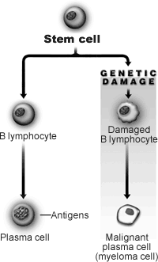
In multiple myeloma, the B cell is damaged and gives rise to too many plasma cells (myeloma cells). These malignant cells do not function properly and their increased numbers produce excess immunoglobulines of a single type that the body does not need along with reduced amounts of normal immunoglobulines.

Slide 6
Proces multistep
Instabilitate genetica – cr 14 (75% FISH/30% citogenetic)
Expunerea la substante toxice ambientale:
      minereuri de fier
      industria aluminiului
      hidrocarburi aromatice
      industria hartiei si celulozei
      expunere la ierbicide, astbest, petrol
      industria pielariei si textilelor
Factori de mediu
      Afroamericanii si negrii din US au risc de 2-3 ori mai mare comparativ cu albii
      Risc mai mic in Asia si Japonia si Mexic
  Genetic causes
  - HLA-Cw5 sau HLA-Cw2 – rol in patogenia MM

Slide 7
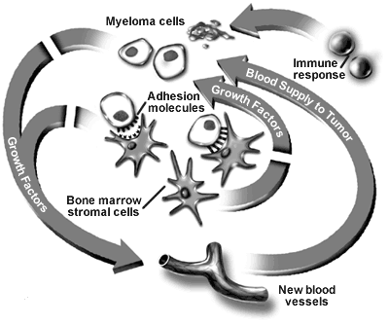
Bone marrow stromal cells and myeloma cells produce cytokines that help myeloma cells grow and survive. Myeloma cells also produce growth factors that stimulate new blood vessel formation through a process called angiogenesis. New blood vessels provide nutrients and oxygen to the tumor, allowing it to grow. The natural immune response that attacks myeloma cells is suppressed.

Slide 8
Citochinele in MM
IL6
celula mielomatoasa si celulele micromediului medular (cel dendritice)
promoveaza cresterea celulelor mielomatoase
implicata in leziuni osteolitice prin activarea osteoclastelor
inhiba seria eritroida
stimuleaza MGK
implicata in afectarea renala
TNF alfa, IL1 – celula mielomatoasa
IL 3 si IL 5 – actiune sinergica cu IL 6

Slide 9
Manifestari clinice
Proliferarea celulelor mielomatoase:
leziuni osteolitice
hipercalcemia
pancitopenia
Prezenta componentului monoclonal
scaderea Ig normale
hipervascozitate

Slide 10
Clinica
Anemia – 73 % - normocroma normocitara.
  Infiltrarea MO cu plasmocite
  Inhibarea seriei eritroide de catre citokine.
Dureri osoase- 70 %
Astenie fizica - 32 %
Hipercalcemie - confuzie, somnolenta, dureri osoase, constipatie, ameteti, sete - 28 %
Scadere ponderala- 24 %

Slide 11
Clinica
Dureri osoase
  Celulele mielomatoase → IL-6 → FAO stimuleaza osteoclastele
hipercalcemie
Implica oasele scurte si late – coaste, stern, coloana vertebrala, clavicule, craniu
Coloana lombara – compresiune medulara
Durere localizata, persistenta – fractura pe os patologic

Slide 12
Clinica
Manifestari osoase - 90% pacienţi
dureri osoase difuze, variabile , influentate de miscare, prezente in 75-80% din cazuri, absente in 10-20% din cazuri;
dureri initiale la nivelul CV, torace , bazin, extremitati proximale humerus si femur;
dureaza ore-zile, cresc in intensitate, sunt mai frecvente si mai rezistente la antialgicele uzuale. Sunt agravate de miscari;
colaps vertebral;
deformari ale CV, cifoze;
fracturi pe os patologic, spontane sau la minime traumatisme.

Slide 13
Manifestari renale:Cr>2mg/dl( 20% pacienţi la diagnostic):
  Afectare tubulară (nefropatia mielomatoasă cu depozite de cilindri formaţi în principal din lanţuri monoclonale uşoare precipitate – proteină Bence Jones)
  Factori favorizanţi pentru insuficienţă renală:
    hipercalcemia,
    deshidratarea,
    hiperuricemia,
    utilizarea medicamentelor nefrotoxice sau a substanţei de contrast în radiologie.
Sindrom de hipercalcemie: (>/= 11 mg/dl)( 10-15% pacienţi):
tulburari digestive: dureri abdominale, varsaturi, constipatie
poliurie, polidipsie
tulburari ale constientei pana la coma

Slide 14
Manifestari neurologice - 10-20% pacienţi
Sindrom de compresiune medulara
Neuropatia periferica
- depozite de Ig/amiloid
- demielinizari
- sindrom de hipervascozitate
- neuropatie progresiva simetrica distala, mixta +/- HTA, diaree, tulburari vezicale, ale dinamicii sexuale, sindrom de tunel carpian bilateral- amiloidoza secundara.
- neuropatie periferica motorie cu tablou de scleroza laterala amiotrofica, cu deficit motor global
- poliradiculonevrita cronica mixta simetrica distala- mielom de tip osteosclerotic SINDROM POEMS;

Slide 15
AMILOIDOZA SECUNDARA
-Se instaleaza la 20 % din pacienti;
-depunere extramedulara de proteine fibrilare insolubile.
-diagnosticul prin PBO,punctie biopsie renala, punctie aspirat a grasimii subcutanate (coloratia rosu de Congo ).
Manifestari clinice:
-sangerari gingivale spontane sau provocate de periajul dentar.
-edem alb,moale,pufos,care lasa godeu si are tendinta la generalizare
-sindrom de tunel carpian.
-cardiopatie restrictiva cu tulburari de conducere.
-insuficienta respiratorie de tip restrictiv, prin amiloidoza pulmonara.

Slide 16
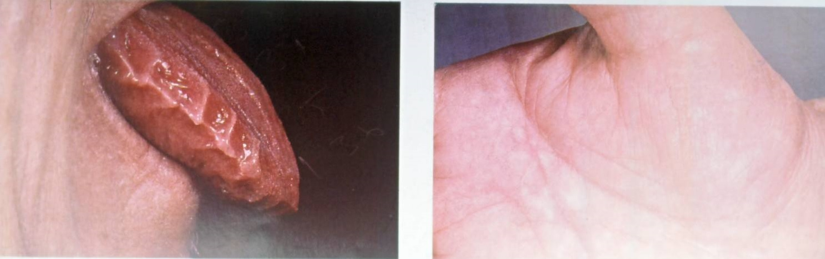
Macroglosie cu amprente dentare /Sindrom de tunel carpian.

Slide 17
Infecţii bacteriene recurente şi persistente:
  MM la diagnostic: Streptoccocus pneumonie, Staphyloccocus aureus şi Haemophilus influenzae
  MM Refractar/Recădere/Insuficienţă renală: BGN (bacilli gram negativi) sau Staphyloccocus aureus
  Factori de risc:
    scăderea nivelului Imunoglobulinelor serice (prin afectarea producţiei de anticorpi),
    boala activă,
    granulocitopenia indusă de chimioterapie,
    afectarea funcţiei renale
    tratamentul cu glucocorticoizi (în special dozele mari de Dexametazon).

Slide 18
Sindromul de hipervascozitate
Clinic
  sângerare (mai ales oro-nazal), purpură
  scăderea acuităţii vizuale, retinopatie
  simptome neurologice
  dispnee
  dispnee cu insuficientă cardiacă congestiva.
IgM>30g/l
IgA>40g/l
IgG>60g/l
Majoritatea pacienţilor devin simptomatici la o valoare de peste 6 cp (N<1.8 cp centipoise). Poiseuille

Slide 19
PLASMOCITOAMELE
SOLITARE OSOASE: coaste, clavicula, stern, oase iliace, CV, extremitati
Tumori de consistenta elastica, palpabile. Prezinta crepitatii la atingere. Sunt responsabile de fracturi osoase spontane sau la traumatisme minime. (fracturi pe os patologic). Au structura trabeculara si pot fi insotite de secretie de Ig monoclonala de mica amploare. Daca nu se intervine prin excizie chirurgicala + radioterapie tumoricida, 75% din plasmocitoame se vor transforma in MM.
EXTRAMEDULARE
-ganglioni limfatici ;
-tegumente;
-ficat,splina,stomac,intestin subtire;
-rinichi;
-meninge cerebrale.

Slide 20
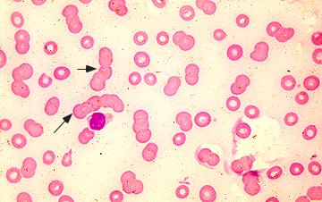
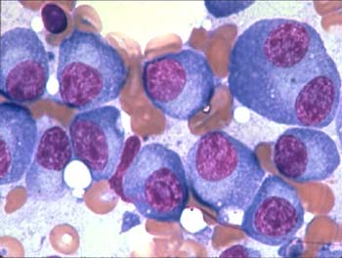
Paraclinic
  Anamneză şi examen clinic
  VSH > 100
  Hemogramă cu frotiu de sânge periferic
  Creatinină serică , uree , ionogramă
  Calcemie
  albumină serică
  LDH, beta 2microglobulină
  Vâscozitate serică (dacă CM> 4 g/dl
  sau există simptome de hipervâscozitate)
Punctie/PBO - Plasmocitoza medulara
clonala > 10 citoplasma bazofila,
nucleu excentric, halou perinuclear

Slide 21
  Detectarea si cuantificarea componentului monoclonal seric/urinar
  Electroforeza proteinelor serice pick monoclonal in zona gama
  Electroforeza proteinelor urinare pentru identificarea prezentei componentului monoclonal urinar (lanturi usoare)
        Colectarea urinei / 24 h
        Proteinurie / 24 ore > 1g/24h
        EF proteinelor urinare cu imunofixare
  Imunofixarea pentru identificarea subtipului de imunoglobulina proliferanta (ex. IgA lambda).

Slide 22
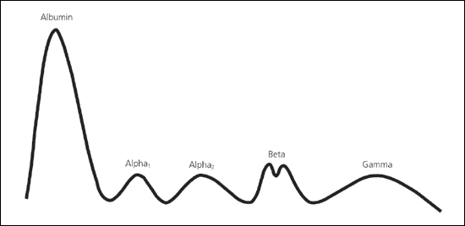
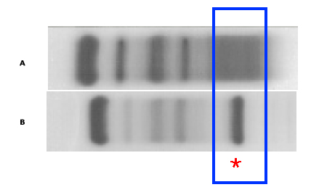
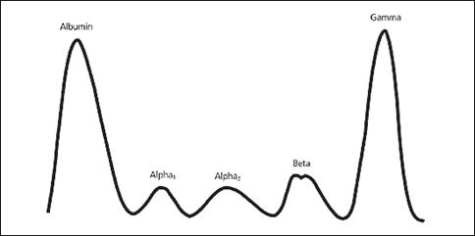

Slide 23
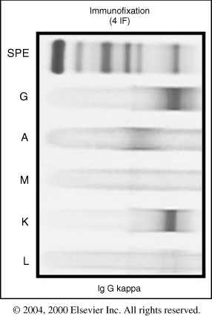
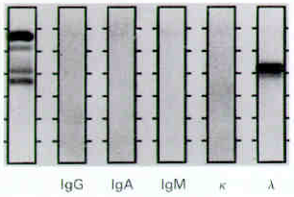
Immunofixation to determine
type of monoclonal protein
IgG kappa M protein
Lambda Light Chains

Slide 24
  Evaluarea leziunilor osteolitice:
  Rx schelet
  CT whole body low dose (noul standard)
  RMN/ PET-CT (nu este procedura standard)
  RMN vertebral - în cazul durerilor osoase persistente sau în cazul semnelor de compresiune medulară

Slide 25
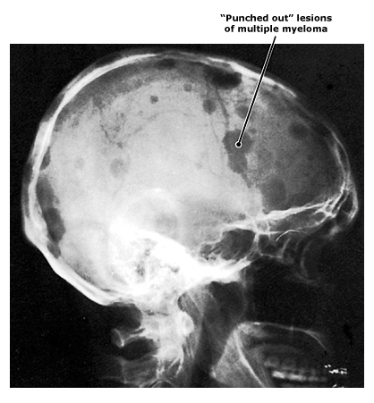
Bones X rayup
  Rx standard
    calota
    coloana lombara
    plastron costal

Slide 26
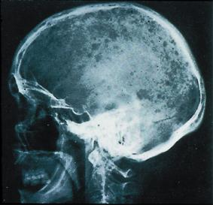
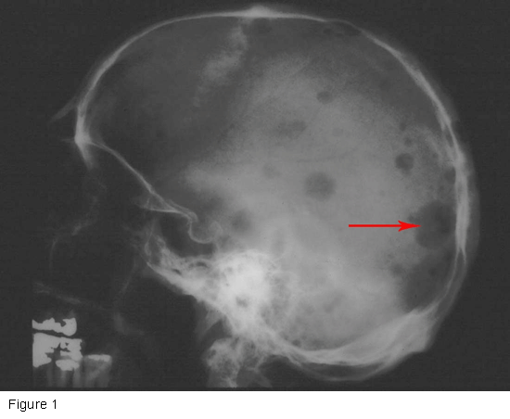
  Leziuni osteolitice – craniu “mancat de molii”

Slide 27
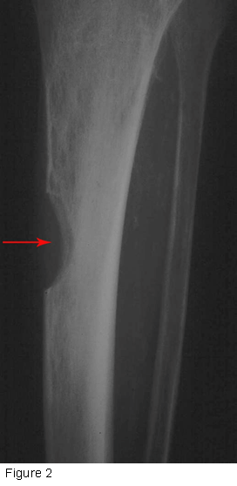
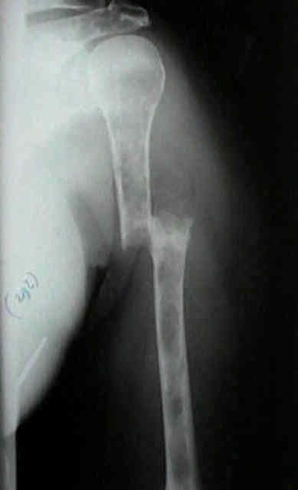
Fractura pe os patologic

Slide 28
Alte investigatii
dozarea lanţurilor uşoare libere serice
Ex citogenetic/FISH [del 13, del 17p13, t(4;14), t(11,14), t(14;16), anomalii cr 1] (panel minimal recomandat)
Biopsie tisulară ( formaţiuni tumorale) - diagnostic plasmocitom osos sau extramedular
Biopsie grăsime abdominală –in cazul suspiciunii asocierii amilodozei tip lanţ uşor

Slide 29
Criterii de diagnostic – mielom activ/simptomatic
1. Plasmocite medulare ≥ 10% sau plasmocitom extramedular şi cel puţin unul dintre următoarele criterii:
2. Evidenţierea afectării de organ ce poate fi atribuită proliferării plasmocitare (criterii CRAB):
  Hipercalcemie ≥ 11.5 mg/dl sau creşterea cu >1mg/dl peste limita superioară a normalului
  Insuficienţă renală: creatinina serică > 2 mg/dl
  Anemie: scăderea Hb cu >2 g/dl faţă de normal, sau < 10 g/dl
  Leziuni osoase: ≥1 leziuni osteolitice evidenţiate la CT, Rx sau PET-CT
  SAU
  Prezența markerului tumoral:
  ≥ 60% plasmocite medulare
  raport FLC în ser ≥ 100
  > 1 leziune descrisă la RMN (dimensiune ≥5mm)

Slide 30
Stadializare
Stadializarea clinica
Hb, Ca, Ig, leziuni osteolitice
I. Masa tumorala mica
II. Masa tumorala intermediara
III. Masa tumorala mare
subclasificare
A - creatinina < 2mg/dl
B - creatinina > 2mg/dl

Slide 31
Stadializarea Salmon – Durie
Stadiul I – masa tumorala mica toate criteriile
<0,6X10¹² celule mielomatoase
Hb > 10,5 g/dl, Ht > 32%
Calcemie < 12 mg/dl
Valori moderat crescute ale CM
  - Ig G < 5 g/dl
  - IgA < 3 g/dl
  - Lanturi usoare in urina < 4 g/ 24 hr
Fara leziuni osteolitice sau osteoporoza

Slide 32
Durie-Salmon staging system
  Stadiul III – masa tumorala mare unul dintre criterii
  > 1,2X10¹² celule mielomatoase
  Hb <8.5 g/dl, Hct < 25 %
  Calcemie > 12 g/dl
  Valori mult crescute ale CM - Ig G >7 g/dl
    IgA > 5 g/dl
    Lanturi usoare in urina > 12 g/ 24 h
  Leziuni osteolitice multiple

Slide 33
Durie-Salmon staging system
Stadiul II – masa tumorala intermediara
0,6X10¹² – 1,2X10¹² celule mielomatoase
A. Cr < 2 mg/dl
B. Cr > 2 mg/dl

Slide 34
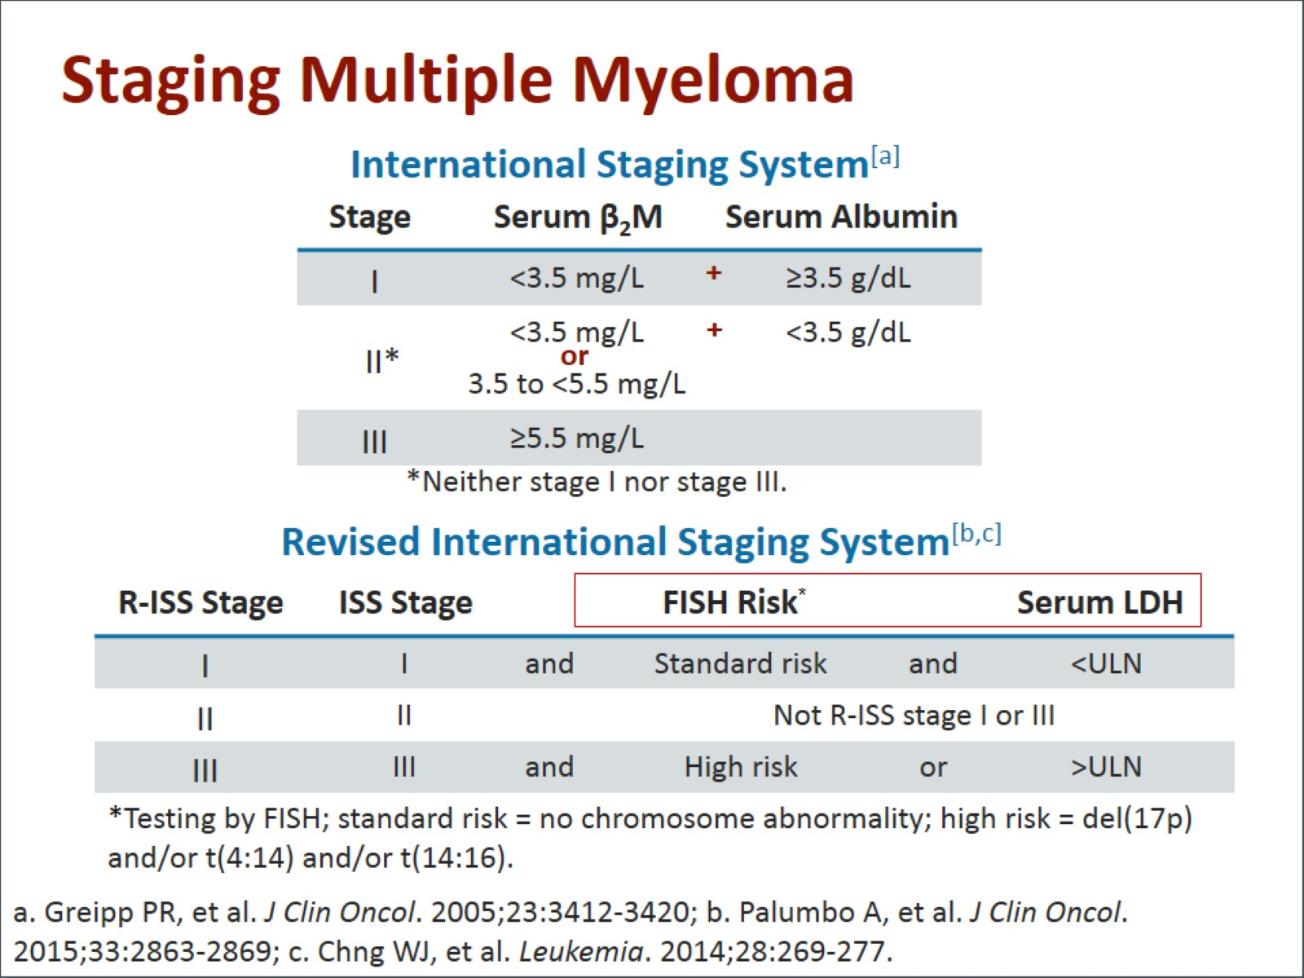
/sa

Slide 35
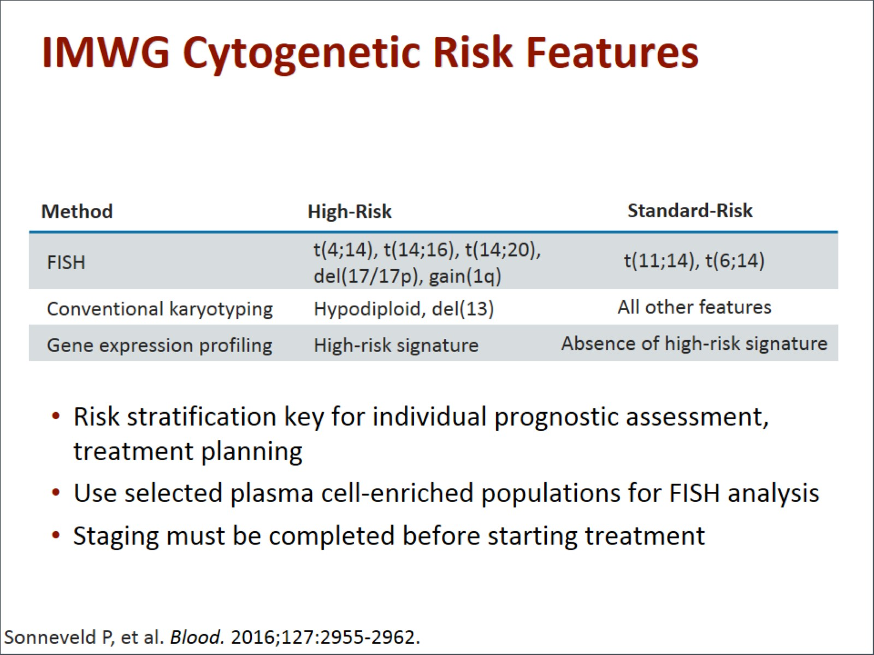
IMWG Cytogenetic Risk Features

Slide 36
Abordarea terapeutica a pacientului cu mielom multiplu

Slide 37
Pacient nou diagnosticat cu mielom multiplu
stabilirea necesitatii initierii terapiei
stratificarea riscului prognostic
tratamentul specific + tratamentul suportiv + tratamentul complicatiilor
tratament de consolidare
tratament de intretinere

Slide 38
MGUS | Mielom smoldering (mielom asimptomatic) | Mielom simptomatic
CM seric 3g/dl/abs CM urinar Plasmocite in MO <10% Absenta afectarilor de organ (CRAB) 1%/an – MM | CM seric >3g/dl/CM urinar > 1g/24h Plasmocite in MO 10% - 60% Absenta afectarilor de organ (CRAB) 10%/an – primii 5 ani 3%/an – urmatorii 5 ani 1%/an – dupa 10 ani | CM seric/urinar Infiltrat medular plasmocitar clonal CRAB
Hipercalcemie
Afectare renala
Anemie
Leziuni osoase osteolitice

Slide 39
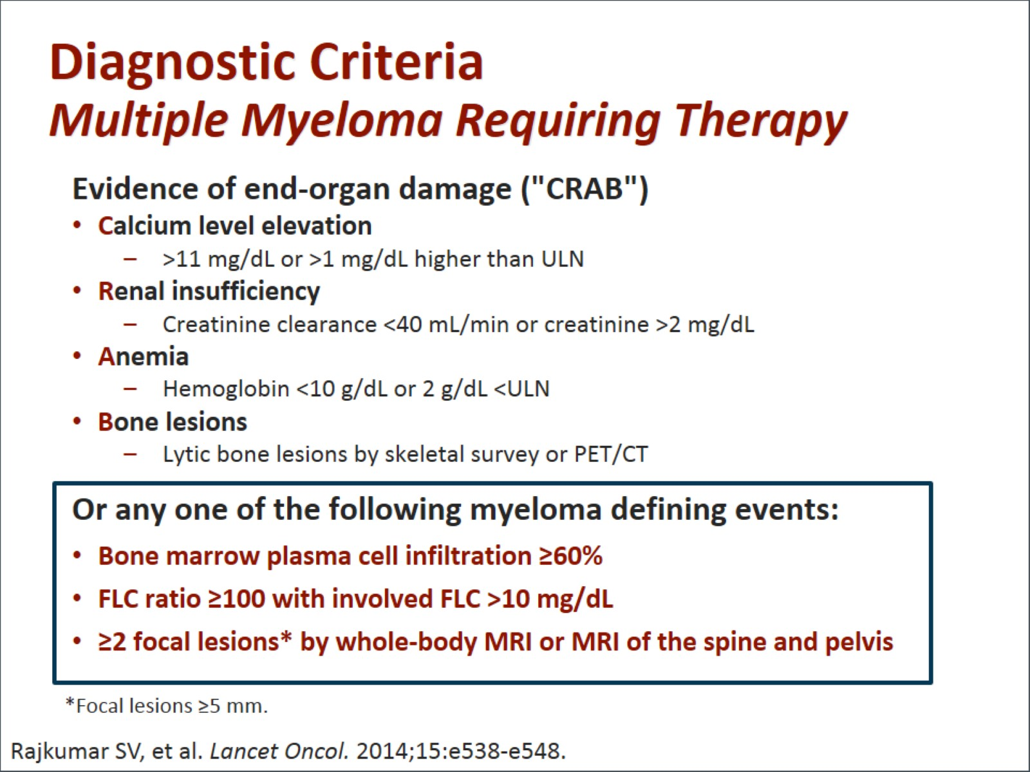

Slide 40
Scopul terapiei
paleativ
curativ
cresterea supravietuirii
asigurarea unei bune calitati a vietii
REPREZINTA TERAPIA STANDARD
alloTMO – trialuri clinice
pacienti tineri high risk
NU REPREZINTA TERAPIA STANDARD

Slide 41
Pacient nou diagnosticat cu mielom multiplu
stabilirea necesitatii initierii terapiei
stratificarea riscului prognostic
tratamentul specific + tratamentul suportiv + tratamentul complicatiilor
tratament de consolidare
tratament de mentinere

Slide 42
Factori de prognostic
Factori legati de pacient: varsta, statusul de performanta
Factori legati de raspunsul la tratament: obtinerea CR
Indicatori ai masei tumorale:
  valoarea beta2MG
  valoarea albuminei serice
  valori crescute ale LDH-ului seric
  hipercalcemia
  valori crescute ale proteinei C reactive
  mai mult de 3 leziuni osteolitice
  IgA
  Factori genetici

Slide 43
Sistemul international de stadializare
Stadiu | Criterii | Supravietuirea mediana
I | Beta2MG<3,5 mg/dl | 62 luni
 | Albumina serica>3,5mg/dl
II | Beta2MG<3,5 mg/dl Albumina serica < 3,5 mg/dl Sau Beta 2 MG 3,5-5,5 mg/dl | 44 luni
III | Beta2MG>5,5 mg/dl | 29 luni

Slide 44
MIELOM MULTIPLU LA DIAGNOSTIC
HIGH RISC 25%
STANDARD RISK 75%
del 17p
t(4;14)
t(14;16)
del 13
hipodiploidia
profilul expresiei genice
hiperdiploidia
t(11;14)
t(6,14)

Slide 45
Pacient nou diagnosticat cu mielom multiplu
stabilirea necesitatii initierii terapiei
stratificarea riscului prognostic
tratamentul specific + tratamentul suportiv + tratamentul complicatiilor
tratament de consolidare
tratament de intretinere

Slide 46
mielom multiplu simptomatic
pacienti
eligibili pentru autoTMO
pacienti
noneligibili autoTMO
inductia RC
consolidare prin autoTMO
intretinere
inductia RC
intretinere

Slide 47
Terapia de inductie
Pacienti eligibili pentru autoTMO | Pacienti noneligibili pentru autoTMO
Tripla asociere – VTD, VCD Velcade 1,3 mg/m2 zilele 1,4,8,11 Talidomida 100 mg/zi continuu Dexametazon 40 mg/zi zilele 1-4, 8-11 4 – 8 cicluri | Tripla asociere - VMP Velcade 1,3 mg/m2 zilele 1,4,8,11 Melphalan 9 mg/m2 zilele 1-4 Prednison 60 mg/m2 zilele 1-4 9 – 12 – 18 cicluri

Slide 48
Managementul reactiilor adverse legate de terapie
Tratamentul efectelor adverse datorate terapiei:
1. Profilaxia trombozelor arteriale si venoase (dupa tratamentul cu Thalidomida si Lenalidomida) este necesara in primele 6 luni de tratament
  pentru pacientii cu risc standard:Aspirina in doze mici:75mg/zi
  pentru pacientii cu risc crescut:obezi, imobilizati, cu istoric de tromboembolism,diabet, cu cateter venos central, dupa interventie chirurgicala: LGWH in doze profilactice
2. Neuropatia periferica (dupa Bortezomib sau Thalidomida, mai putin dupa Lenalidomida)
  forme usoare necesita doar reducerea dozelor
  forme severe tratamentul se intrerupe si se incearca reluarea tratamentului cu doze reduse dupa ameliorarea simptomatologiei
3. Neutropenia febrila - G-CSF

Slide 49
CR | sCR | VGPR
CM – la IF disparitia plasmocitoamelor osoase sau tisulare infiltrat <5% plasmocite MO | CR + absenta plasmocitelor monoclonale medulare ( prin IHC sau IF sau RT-PCR) Infiltrat zonal IF si RT-PCR negative nu inseamna eradicarea clonei maligne. Pentru evaluarea bolii reziduale extraMO sunt utilizate mijloace imagistice (RMN, PET-CT) | CM - EF CM seric si urinar + la IF sau - scaderea cu 90% CM seric plus scaderea < 100 mg/24ore a CM urinar

Slide 50
Pacient nou diagnosticat cu mielom multiplu
stabilirea necesitatii initierii terapiei
stratificarea riscului prognostic
tratamentul specific + tratamentul suportiv + tratamentul complicatiilor
tratament de consolidare
tratament de intretinere

Slide 51
Consolidarea RC prin autoTMO
high dose
Melphalan
CR
intretinere
autoTMO
VGPR
al 2-lea autoTMO

Slide 52
Pacient nou diagnosticat cu mielom multiplu
stabilirea necesitatii initierii terapiei
stratificarea riscului prognostic
tratamentul specific + tratamentul suportiv + tratamentul complicatiilor
tratament de consolidare
tratament de intretinere

Slide 53
Tratament de intretinere
TALIDOMIDA | LENALIDOMIDA | VELCADE
50 mg/zi , pana la progresia bolii (durata ar putea fi limitata si la un an pentru a reduce toxicitatea) si nu are efect pentru pacientii cu modificari citogenetice cu prognostic nefavorabil | 10mg/zi (doza se poate creste cu 5-15 mg), continuu sau 3 saptamani cu 1 saptamana pauza, pana la progresia bolii sau aparitia toxicitatii | 1,3mg/m2 la 2 saptamani, 2 ani

Slide 54
Tratament adjuvant
1. Tratamentul anemiei
- eritropoietine: Eritropoetina: daca Hb este intre 8 si 11 g/dl
- transfuzii de masa eritrocitara – la Hb<8g/dl sau in caz de lipsa de raspuns la Epo, la pacientii simptomatici, la Hb 8-10g/dl.
2. Tratamentul leziunilor osoase:
- bisfosfonatii se recomanda pentru toti pacientii cu mielom multiplu simptomatic.
  Clodronat: 1600mg/zi p.o.zilnic
  Pamidronat: 90mg/luna perfuzie 30 min
  Acid zoledronic: 4mg/luna, perfuzie 15-30 min
Nu exista consens privind durata tratamentului cu bisfosfonati, in general se opreste dupa obtinerea unui raspuns bun la chimioterapie (RC sau VGPR). Obligatoriu monitorizare:
  functie renala (in insuficienta renala este necesara ajustarea dozei)
  consult stomatologic si tratarea focarelor dentare pentru prevenirea necrozei acute de mandibula (in cazul tratamentului cu acid zoledronic)
3. Tratamentul durerilor osoase - antialgice
4. Radioterapia locala in scop paleativ, antialgic: 10-30Gy

Slide 55
Tratament adjuvant
5. Hipercalcemia
  Hidratare
  Diuretice(furosemid)
  Bifosfonati (in special acid zoledronic)
  Corticoizi
  Calcitonina
6. Sindromul de hipervascozitate - plasmafereza
7. Profilaxia infectiilor – profilaxia cu Aciclovir – Velcade – virus herpes-zoster
8. Insuficienta renala
Hidratare cel putin 3l/zi
Corectarea hipercalcemiei
Corectarea hiperuricemiei
Evitarea antiinflamatoriilor nesteroidiene
Evitarea antibioticelor nefrotoxice
Plasmafereza in caz de hipervascozitate marcata
Dexametazona in doze mari
Inceperea rapida a chimioterapiei
Dializa

Slide 56
Recadere/Boala progresiva
tineri cu MM
high risk
scheme terapeutice
linia a-2-a
  Carfilzomib + Lena + Dexa
  Darzalex
  Bortezomib singur sau asociat
  Lenalidomida singura sau in asociere
  Thalidomida singura sau in asociere
  Bendamustin high-dose: 90-100mg/m2
  DCEP (Dexa+CFA+ETO+Cisplatin)
  Velcade + Doxorubicina lipozomala (Caelyx) + Dexametazon
alloTMO
trialuri clinice
al 2-lea autoTMO

Slide 57
STRATIFICAREA
RISCULUI PROGNOSTIC
INDICATIA
autoTMO
INDUCTIE
INTRETINERE
CONSOLIDARE
eligibil
autoTMO
4 VTD
autoTMO
Tal, Len, Vel
MM
risc standard
noneligibil
autoTMO
8-12 VMP
Tal, Len, Vel
MM
simptomatic
eligibil
autoTMO
auto/alloTMO
4 VTD
Tal, Len, Vel
MM
high risk
noneligibil
autoTMO
VTD, VCD, VMP
Tal, Len, Vel
alloTMO

